Slide 1
আসসালামু আলাইকুম
আজকের ক্লাসে সবাইকে স্বাগতম

Slide 2
পরিচিতি
শিক্ষক পরিচিতি
পাঠ পরিচিতি
মোঃ খাইরুল ইসলাম
সহকারি শিক্ষক
(ইসলাম শিক্ষা)
শিবগঞ্জ উচ্চ বিদ্যালয়
মহাদেবপুর
নওগাঁ
mdkhairul000555@gmail.com
বিষয়ঃ ইসলাম ও নৈতিক শিক্ষা
শ্রেণিঃ৭ম
অধ্যায়ঃ চতুর্থ
পাঠঃ ১১
সময়ঃ ৫০ মিনিট

Slide 3
তোমরা ছবিদুটি ভালো করে দেখ
ছবি দুটি দ্বারা কী বোঝায়?

Slide 4
তোমরা সবাই একটু মাথা খাটিয়ে বলো তো দেখি আজকের পাঠ শিরোনাম কী হবে?

Slide 5
পাঠ শিরোনামঃ
লোভ (الحِرص )

Slide 6
শিখনফল
এই পাঠ শেষে শিক্ষার্থীরা………
*লোভ কী তা বর্ণনা পারবে।
*লোভের কুফল ব্যাখ্যা করতে পারবে।
*লোভ থেকে বাঁচার উপায়সমূহ আলোকপাত করতে পারবে।

Slide 7
লোভ
লোভ এর আরবি প্রতিশব্দ(الحِرص) ‘হিরছুন’ যার অর্থ,লোভ-লালসা,লিপ্সা,মোহ, আকাঙ্ক্ষা,ইচ্ছা ইত্যাদি।
। অধিক পাওয়ার ইচ্ছা বা আকাঙ্ক্ষাকে লোভ বলে।

Slide 8
একক কাজ
লোভ কী ?

Slide 9
লোভের কুফল
লোভ মানুষের শান্তি
বিনষ্ট করে।

Slide 10
লোভে বিভোর
অধিক পাওয়ার আকাঙ্ক্ষা মানুষকে সারাক্ষণ বিভোর রাখে।

Slide 11
দলীয় কাজঃ
কী কী বিষয়ে মানুষ লোভ করে তার একটি তালিকা করে পোষ্টার পেপারে উপস্থাপন কর….

Slide 12
অপরাধের জন্ম দেয়
লোভে মানুষ চুরি করে।

Slide 13
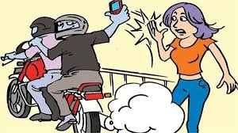
লোভে বিভোর
লোভে মানুষ ছিনতাই করে।

Slide 14
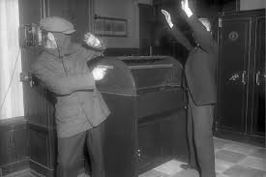
লোভে বিভোর
লোভের মোহে মানুষ ডাকাতি করে।

Slide 15
দ্রব্যে ভেজাল
লোভের মোহে মানুষ দ্রব্যে ভেজাল দেয়।

Slide 16
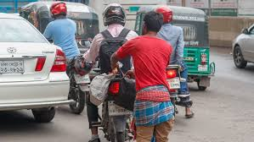
অন্যের সম্পদে লোভ
লোভে মানুষ অন্যের সম্পদের প্রতি লোলুপ দৃষ্টি নিক্ষেপ করে।

Slide 17
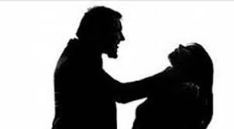
লোভে খুন
লোভের বশবর্তি হয়ে মানুষ মানুষকে খুনের মত জঘন্য অপরাধ করে।

Slide 18
ইসলামে লোভের পরিনতি
লোভী ব্যক্তি অন্যের ধন-সম্পদের প্রতি লোলুপ দৃষ্টি নিক্ষেপ করে এবং অবৈধ উপায়ে তা হস্তগত করার চেস্টা করে।ইসলাম এরূপ লোভকে নিষিদ্ধ করেছে।
মহানবি (স.) বলেছেন,
‘তোমরা লোভ লালসা থেকে বেঁচে থাক।কেননা এই জিনিসই তোমাদের পূর্ববর্তীদেরকে ধ্বংস করেছে এবং পরস্পরকে রক্তপাত ঘটানোর ব্যাপারে উস্কে দিয়েছে।আর এই লোভ-লালসার কারণেই তারা হারামকে হালাল সাব্যস্ত করেছে। , (সহিহ
মুসলিম )

Slide 19
কঠোর হুঁশিয়ারী
মহান আল্লাহ সুরায়ে বাকারায় ঘোষণা দেন ,
রাসূল (স.) ঘোষণা করেছেন,
قال رسول الله (ص) : اعلم يا علی، أنَّ الجُبنَ و البخلَ و الحِرصَ غَريزةٌ واحِدةٌ، يَجمَعُها سوءُ الظَّنِّ.

Slide 20
লোভের কারণে ধ্বংস
লোভে পাপ ,পাপে মৃত্যু।

Slide 21
জোড়ায় কাজ
১.লোভের দুনিয়াবী কুফল লিখ।
২.লোভের পরকালিন কুফল লিখ।
৩.লোভী ব্যক্তি সর্বদা অশান্তিতে থাকে কেন?

Slide 22
লোভ থেকে বাঁচার উপায়
ধৈর্য্য এবং অল্পে তুস্টির গুণ থাকলে লোভ-লালসা থেকে মুক্তি পাওয়া যায়।
রাসুল (স.) বলেছেন,
‘ইমান এবং লোভ এক অন্তরে একত্রিত হতে পারেনা,কেননা ইমানের পরিনাম হচ্ছে ধৈর্য্য , তাওয়াক্কুল এবং অল্পে তুস্ট থাকা। ,(নাসাই,তিরমিযি)

Slide 23
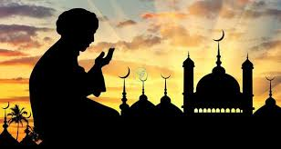
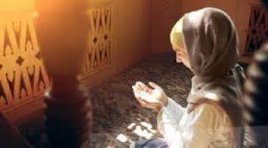
তাকদীরের উপর বিশ্বাস করা
তাকদীরের উপ বিশ্বাস লোভ দমনের প্রধান
উপায়।
মহানবি (স.) বলেছেন,
‘হে মানব মন্ডলী ! তোমরা চাওয়ার ক্ষেত্রে উত্তম পন্থা অবলম্বন কর।কেননা বান্দার ভাগ্যে যা নির্ধারিত আছে তার অতিরিক্ত সে পাবে না ।’ (হাকিম)

Slide 24
মূল্যায়ণ
লোভ আমাদের কেমন ক্ষতি সাধন করে ?সংক্ষিপ্ত বর্ণনা করি।

Slide 25
বাড়ির কাজ
আমরা কি করে লোভকে সংবরণ করব আলোচন কর……

Slide 26
সবাইকে ধন্যবাদ
আল্লাহ হাফেজ

